Slide 1
新竹黑客松-消費支出與生活品質組
新竹醫藥通
Line智慧AI醫療資源查詢機器人
醫藥小神通

Slide 2




生病發燒！你知道哪間醫院或診所離你最近且有營業嗎？
好的身體才有好生活品質，你知道哪裡有癌症檢查嗎？
有人心臟驟停!你能夠馬上找到最近的 AED 嗎？

Slide 3




問人
用手機查

Slide 4
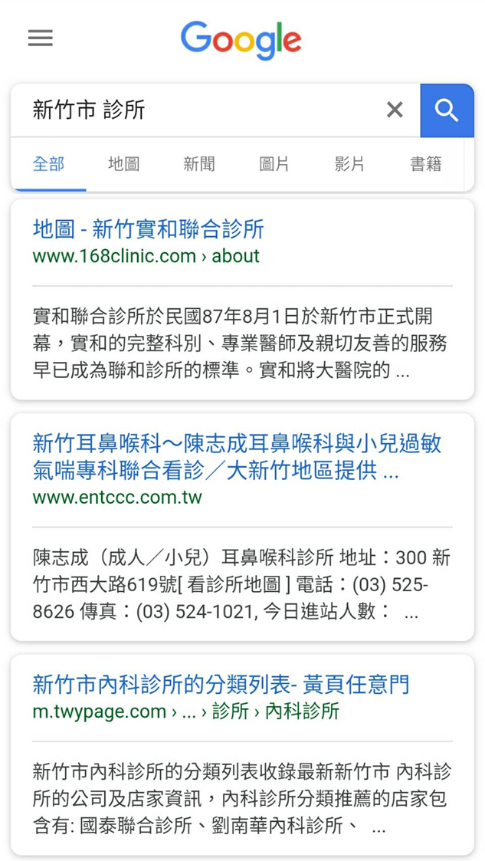
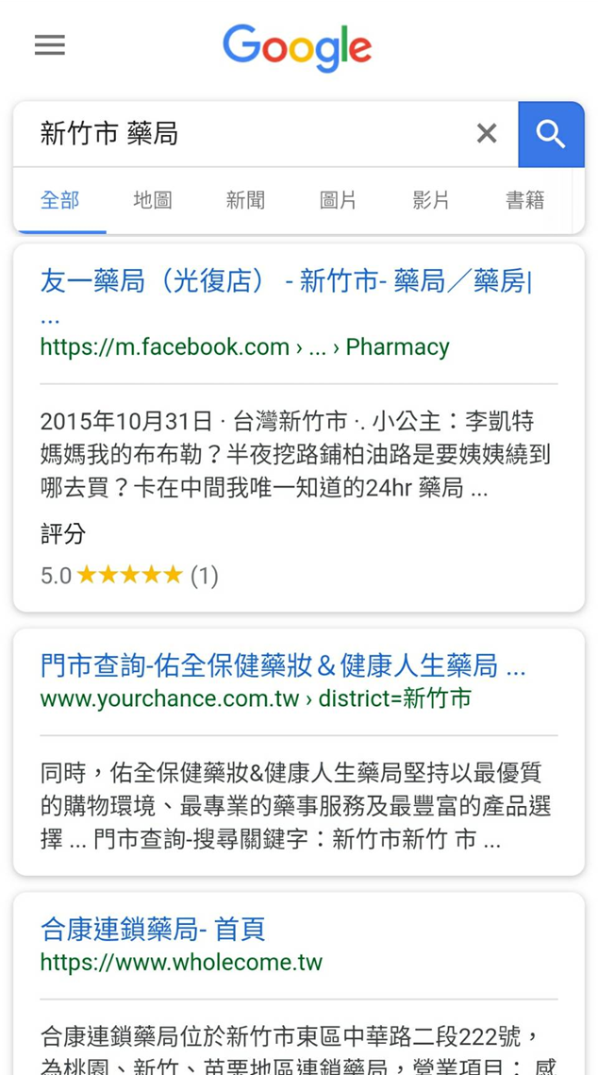
以下為手機搜尋的真實畫面...

Slide 5

醫院
與診所
癌症
免費檢查
401家
223家
急救
AED
167家
健檢
106家
依法設置哺乳室
42間
藥局
97家

Slide 6
使用資料集
中央政府
地方政府
民間資訊
資料混搭
應用服務
中央政府（衛生福利部／中央健保署／國民健康署）
全民健康保險特約院所固定服務時段
全民健康保險特約院所特定假期服務時段
健保特約醫事機構-醫學中心
健保特約醫事機構-地區醫院
健保特約醫事機構-區域醫院
健保特約醫事機構-診所
健保特約醫事機構-藥局
乳癌確認診斷及治療醫院
乳房X光攝影認證醫療機構
大腸癌篩檢檢驗之醫事機構名單
口腔癌確認診斷及治療醫院名單
子宮頸抹片檢查病理單位院所名單
各醫院癌症資源中心
依法應設置哺集乳室公共場所名單
自願設置哺集乳室名單
成人預防保健服務特約醫事機構名單

Slide 7
使用資料集
中央政府
地方政府
民間資訊
資料混搭
應用服務
地方政府（新竹市）
民間資訊
新竹市急救責任醫院開放資料
新竹市AED設置資訊
新竹市藥局名冊
新竹市乳房攝影合約醫院
新竹市醫療機構牙醫診所名冊
新竹市中醫診所名冊
新竹市依法設置哺集乳室名單
新竹市醫療機構西醫地址電話名冊
新竹市急救醫院兒科醫師駐點資訊
24小時母乳諮詢專線
國立臺灣大學醫學院附設醫院新竹分院
南門綜合醫院診時間
國軍新竹地區醫院附設民眾診療服務處
國泰綜合醫院新竹分院
馬偕紀念醫院新竹分院
運用 25% 新竹市衛生局
開放資料集（40/10）

Slide 8
癌症檢查使用資料
健保特約
醫事機構
大腸癌篩檢醫事機構
口腔癌確診醫事機構
乳房X光攝影醫事機構
子宮頸癌檢查醫事機構

Slide 9
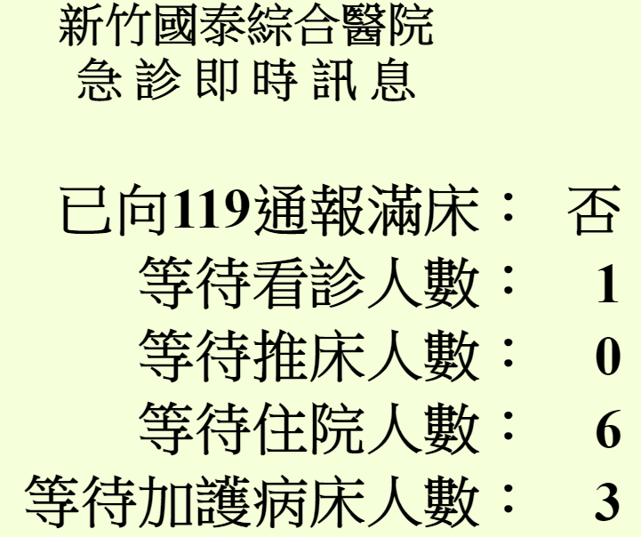
急救使用資料
AED
設置資訊
急救醫院
開放資料
民間醫院
即時資訊

Slide 10


資料運用過程
分析
洗鍊
組合
醫事機構代碼
場所編號
電話
轉譯
兒童預防保健
醫事機構名稱
AED地點描述
地址
應用
醫事機構種類
成人預防保健
AED放置位置
特約類別
急診資訊
混搭

Slide 11
功能說明
功能 | 功能描述
診所 | 按醫事單位的科別、類別進行互動檢索，結果提供醫事單位的名稱、地點、聯絡、導航、服務項目、營業時間等資訊。
癌篩 | 大腸癌、口腔癌、乳癌、四癌篩檢合約院所查詢（可按距離推算），並提供單位名稱、地點、聯絡、導航、營業時間等資訊。
急救 | 尋找急救責任醫院（可按距離推算）和附近AED位置資訊。
藥局 | 對藥局進行檢索（可按距離推算），結果提供藥事單位的名稱、地點、聯絡、導航。
健檢 | 按兒童、成人與長者（民眾分類）提供健檢合約院所查詢。
哺乳 | 提供離你最近的哺乳室，哺乳內部設備資訊一手掌握。

Slide 12
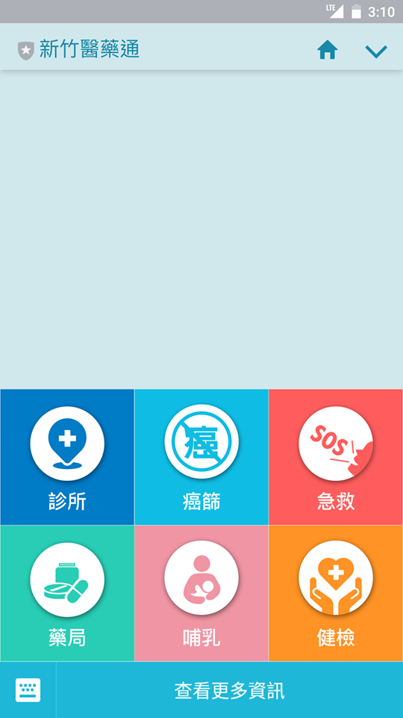
AS IS
人
民眾
服務
服務
地
事
醫院
資訊
TO BE
人
民眾
服務
服務
地
事
醫院
資訊
增加「地」與「事」的互動，讓「人」一站購足
Notes:
我們將使用LINE作為服務平台，針對民眾日常生活最普遍也是詢問度最高的醫療資訊需求含：找急救、找診所、找藥局、做癌篩、做健檢，要哺乳，開發一個LINE的智慧AI醫療資源查詢／聊天機器人服務。

Slide 13
Thank you

